Slide 1
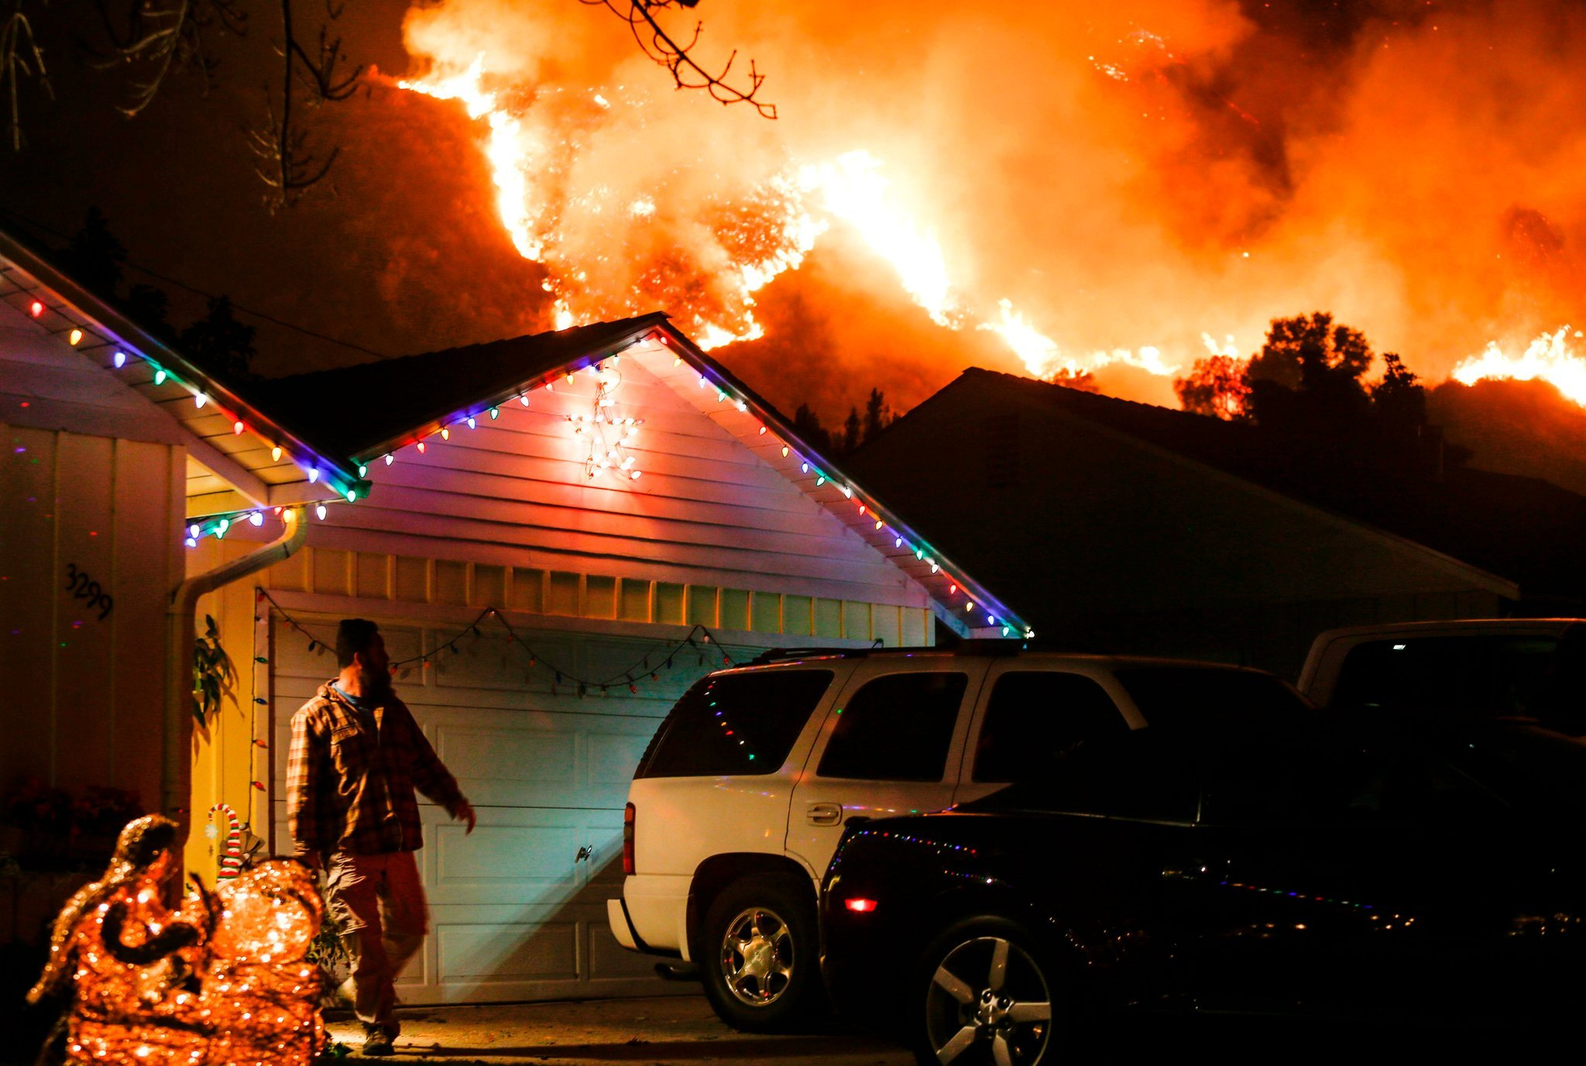
Historia superficiales del fuego destructor

Slide 2
Historias superficiales del fuego destructor
Una historia superficial del fuego destructor es una historia del conflicto que etiqueta a un ofensor de una manera muy estrecha y superficialmente
Estas etiquetas en una historia superficial del fuego destructor se enfoca en la ofensa o aspecto criminal del comportamiento del ofensor
En un sistema de justicia retributiva, un ofensor puede recibir una etiqueta que lo sigue por el resto de su vida

Slide 3
Transformando la justicia
Las etiquetas de castigo del sistema de justicia retributiva pueden ser llenas de profecías que resultan en un ciclo de comportamiento criminal cuando un ofensor acepta esas etiquetas que el sistema y la sociedad le han dado
La justicia retributiva aplica el castigo y responsabiliza por lo mal hecho, pero falla en restaurar relaciones importantes.

Slide 4
Transformando la justicia
Relaciones entre los ofensores y sus victimas
Relaciones entre las victimas y el sistema de justicia
Relaciones entre los ofensores y la sociedad, aun después que el ofensor haya pagado su deuda por los actos criminales que hizo mal.

Slide 5
Transformando la justicia
La justicia retributiva regularmente previene que los ofensores avancen en sus vidas después del ser liberados del sistema
Cuando responden al fuego destructor del conflicto al enfocarse en el fuego destructor y su resultado deseado, nosotros escribimos historias superficiales de fuegos destructores
Las personas son limitadas por el estrecho, y superficial etiqueta que el fuego destructor les impone

Slide 6
Transformando la justicia
En el fuego de Paz, podemos encontrar maneras de quebrar y liberar de esta etiqueta superficial y la identidad que viene de la justicia retributiva
En el fuego de Paz, encontramos una justicia transformada que restaura relaciones a través del amor de Cristo

Slide 7
Nota final: Resumen de clase 4
La historia superficial del fuego destructor es una historia del conflicto que etiqueta al ofensor de una manera estrecha y superficialmente
Las etiquetas en la historia superficial del fuego destructor se enfoca solamente en los aspectos criminales de la ofensa del comportamiento del ofensor
Las etiquetas del sistema de la justicia retributiva pueden llenarse de profecías que dan el nacimiento de un ciclo de un comportamiento criminal cuando los ofensores aceptan esas etiquetas de la sociedad y el sistema

Slide 8
Nota final: Resumen de clase 4
La justicia retributiva aplica castigos y la responsabilidad de su mal proceder, pero falla en restaurar relaciones importantes
La justicia retributiva por lo regular previene que el ofensor avance con sus vidas después de pagar su deuda a la sociedad
Cuando respondemos al fuego destructor del conflicto enfocados en el fuego destructor y el resultado deseado, escribimos las historias superficiales del fuego destructor

Slide 9
Nota final: Resumen de clase 4
En el fuego de paz, encontramos una justicia transformada que rechaza las etiquetas y restaura relaciones a través del amor de Cristo.

